Slide 1
HTML 3
Membuat paragraph pada html

Slide 2
Membuat Paragraf

Slide 3
Apa itu paragraph ?
Paragraf adalah kumpulan dari beberapa kalimat. Pada web, Paragraf biasanya digunakan untuk menampilkan teks atau artikel.
Paragraf pada HTML dibuat dengan tag <p>. Selain tag ini, ada juga tag pendukung lain seperti <div>, <hr>, <br>, dan <pre>.

Slide 4
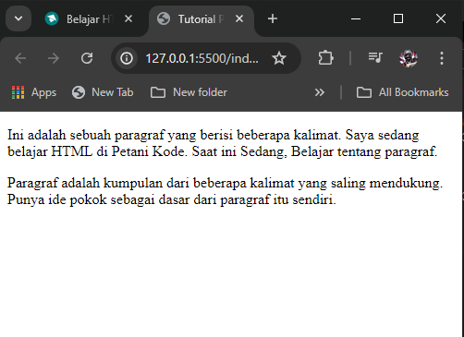
COntoh
<!DOCTYPE html>
<html lang="en">
<head>
<title>Tutorial Paragraf di HTML</title>
</head>
<body>
<p>Ini adalah sebuah paragraf yang berisi beberapa kalimat.
Saya sedang belajar HTML di Petani Kode. Saat ini Sedang,
Belajar tentang paragraf.</p>
<p>Paragraf adalah kumpulan dari beberapa kalimat yang saling
mendukung. Punya ide pokok sebagai dasar dari paragraf itu sendiri.</p>
</body>
</html>

Slide 5
Atribut untuk paragraf
Atribut untuk paragraph itu sendiri sangat beragam contohnya seperti align, id, class dan masih banyak lagi, ke tiga atribut tersebut merupakan atribut yang paling sering dipakai di html.
Atribut align merupakan atribut yang digunakan untuk perataan teks pada paragraph, sehingga dapat mengubah tampilan dari web. Sedangkan atribut id dan class digunakan untuk pembuatan CSS.

Slide 6
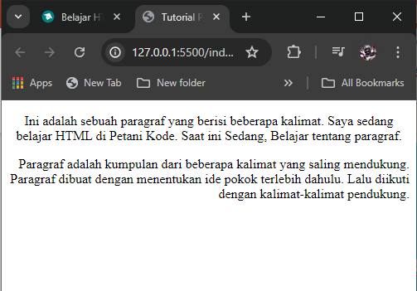
COntoh
<body>
<p align="center">Ini adalah sebuah paragraf yang berisi beberapa
kalimat. Saya sedang belajar HTML di Petani Kode. Saat ini Sedang,
Belajar tentang paragraf.</p>
<p align="right">Paragraf adalah kumpulan dari beberapa kalimat yang
saling mendukung. Paragraf dibuat dengan menentukan ide pokok terlebih
dahulu. Lalu diikuti dengan kalimat-kalimat pendukung.</p>
</body>

Slide 7
Penggunaan tag <br> dan &nbsp <HR>;
Tag <br> merupakan tag pendukung untuk membuat paragraph, fungsi utama dari tag <br> adalah membuat baris baru, secara mudahnya seperti enter di word.
Tag <hr> merupakan tag garis bawah Panjang di html…. Mirip sperti garis tunggal pada cop surat
Tag <br>dan <hr> itu sendiri merupakan tag yang tidak mempunyai pasangan biasanya hanya ditulis dengan <br> atau <br/>
Tag nbsp; digunakan untuk pembuatan spasi di dalam sebuah paragraph di dalam html
Tag nbsp; sendiri merupakan tag yang unik karena tidak memerlukan <> tetapi langsung berjalan di dalam sebuah isi elemen

Slide 8
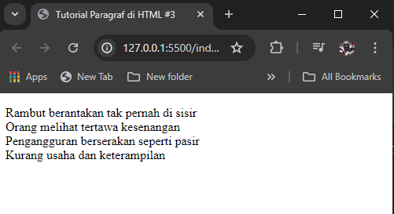
Contoh penggunaan tag <br> dan &nbsp;
<body>
<p>Rambut berantakan tak pernah di sisir <br /> Orang melihat tertawa kesenangan <br />
<hr>
Pengangguran berserakan seperti pasir <br /> Kurang&nbsp;usaha&nbsp;dan&nbsp;keterampilan</p>
</body>

Slide 9
Apakah bisa mengubah jenis font?

Slide 10
Font
Mengubah jenis font? Tentu bisa, carangya adalah dengan menambahkan element font-family di dalam sebuah style

Slide 11
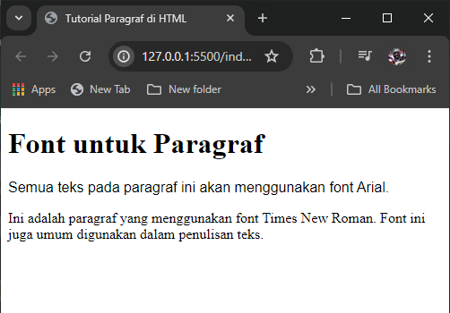
Contoh mebgubah jenis font
<body>
<h1>Font untuk Paragraf</h1>
<p style="font-family: 'Arial';">Semua teks pada paragraf ini akan menggunakan font Arial. </p>
<p style="font-family: 'Times New Roman'">Ini adalah paragraf yang menggunakan font Times New Roman. Font ini juga umum digunakan dalam penulisan teks.</p>
</body>

Slide 12
Bagaimana cara mengganti warna apada teks ?

Slide 13
Cara mengganti warna pada html 5 yaitu menggunakan CSS, sebelumnya dapat menggunakan tag <font> dengan atribut color dan bgcolor tetapi dirubah menggunakan css pada html 5.
Cara mengganti warna tulisan sebagai berikut
<p style=“background-color:’red’; color:’blue’;”>teks ini akan berwarna biru dan backgroundnya berwarna merah

Slide 14
Tips & trick
Biasanya atribut align sering digunakan di dalam css, karena lebih mudah dalam penggunaan dan menghemat jumlah coding yang dilakukan sehingga tidak perlu dilakukan di setiap tag.
Tag <br> dan &bnsp; tidak hanya digunakan di dalam tag paragraph saja malah lebih sering digunakan untuk membuat sela di antara layout web.
Untuk styling alangkah baiknya dibuat perkelas dalam bentuk file css tersendiri
Atribut background-color dan color sendiri tidak hanya digunakan pada tulisan saja hampir semua tag dapat menggunakanya.

Slide 15
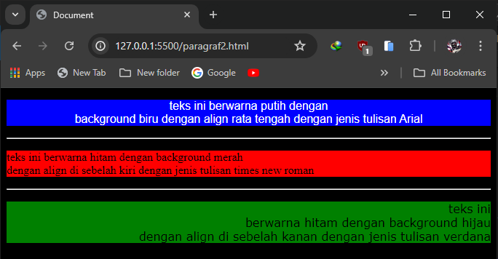
latihan
Buatkan sebuah file html dengan tampilan sebagai berikut

